Slide 1
memo vs purecomponent
Artem gorokhovskii

Slide 2
React.Purecomponent
React.PureComponent – это React.Component со встроенным поверхностным сравнением props и state в shouldComponentUpdate.
При использовании React.PureComponent не стоит самому дописывать правила в shouldComponentUpdate. Если нужно написать сложные условия для оптимизации – используйте React.Component.
Если shouldComponentUpdate вернет true, то у компонента вызовется метод render().
https://ru.reactjs.org/docs/react-api.html#reactpurecomponent

Slide 3
React.memo
Функциональный компонент вызывает свой render() на каждый вызов render() у родителя.
React.memo – обертка вокруг функционального компонента, поверхностно сравнивающая приходящие пропсы. Если хотя бы 1 props изменился, то функциональный компонент вызовет свой render().
У React.memo есть второй аргумент – функция, проверяющая, когда нужно вызывать render() у функционального компонента (аналог shouldComponentUpdate).
https://ru.reactjs.org/docs/react-api.html#reactmemo

Slide 4
Поверхностное сравнение
Поверхностное сравнение это:
Сравнение значений примитивов ( 3 === 3, false === false);
Сравнение ссылок у ссылочных типов данных (прошлое и текущее значение – ссылка на один и тот же объект);
Если вы мутируете state или props (измените объект, а ссылка не изменится), то React.PureComponent и React.memo не заметят разницы и перерисовки не будет (проблема - интерфейс не будет соответствовать действительности).

Slide 5
Что мы будем сейчас делать
Сравнивать работу memo и PureComponent следующим образом:
родительский компонент пробрасывает новую пропсу;
мы смотрим через console.log(), у какого компонента вызван render();
изменяем компоненты (Component, PureComponent, memo) и отслеживаем, будет ли вызываться render();
используем компоненты MultiNames и SingleName, чтобы показать, что оптимизации работают как с ссылочными типами данных (массив в MultiNames) так и с примитивами (строка в SingleName).

Slide 6
Структура приложения
Задача Parent – пробросить новые пропсы в App.
Parent
App
MultiNames
["Игорь", "Илья”]
SingleName
"Одинокий Джо"
Button
(change state in Parent)

Slide 7
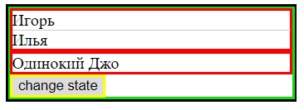
Внешний вид приложения
Цвета рамок соответствуют цветам блоков на схеме:
Черная рамка – компонент Parent;
Зеленая рамка – компонент App;
Красные рамки – компоненты MultiNames и SingleName;
Желтая рамка – кнопка (по которой будем кликать и вызывать изменение state в Parent).

Slide 8
Без оптимизаций (component)
Parent
Component
App
Component
MultiNames
Component
SingleName
Component

Slide 9
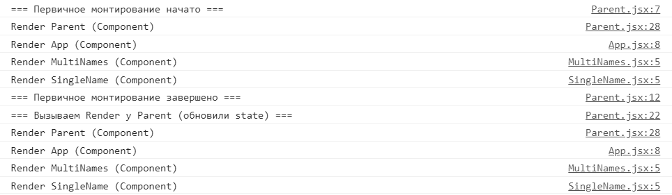
Без оптимизаций (component)
Render() у всех компонентов был вызван

Slide 10
Оптимизируем нижние компоненты (purecomponent)
Parent
Component
App
Component
ComponentWithNames
PureComponent
SingleName
PureComponent

Slide 11
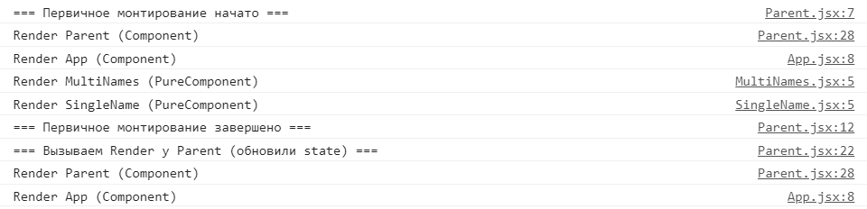
Оптимизируем нижние компоненты (purecomponent)
Render был вызван только у Parent и App (успешно оптимизировали нижние компоненты).
В компоненты ComponentWithNames и SingleName произошло поверхностное сравнение предыдущих и текущих props (и state, но state в нашем случае нет), изменений не было – не вызываем render().

Slide 12
Оптимизируем App компонент (Purecomponent)
Parent
Component
App
PureComponent
ComponentWithNames
PureComponent
SingleName
PureComponent

Slide 13
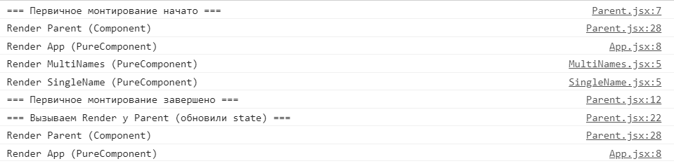
Оптимизируем App компонент (Purecomponent)
Render был вызван у Parent и App (оптимизация не получилась, т.к. в App от Parent приходит новая пропса, при поверхностном сравнении заметили, что новые и старые props отличаются и был вызван render() у App).

Slide 14
Как оптимизировать прошлый случай?
Перестать прокидывать лишние props из Parent в App;
Вернуть PureComponent в Component и использовать для оптимизации метод жизненного цикла shouldComponentUpdate.

Slide 15
Оптимизируем нижние компоненты (memo)
Parent
Component
App
PureComponent
ComponentWithNames
React.memo
SingleName
React.memo

Slide 16
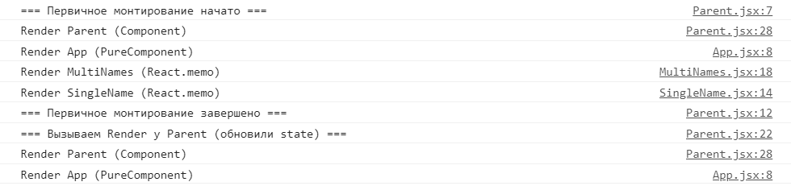
Оптимизируем нижние компоненты (memo)
нижние компоненты также не перерисовываются после переписывания компонента с React.PureComponent на функциональный компонент с React.memo;
в данном случае нет разницы, PureComponent или memo (поведение одинаковое);

Slide 17
Оптимизируем App компонент (memo)
Parent
Component
App
React.memo
ComponentWithNames
React.memo
SingleName
React.memo

Slide 18
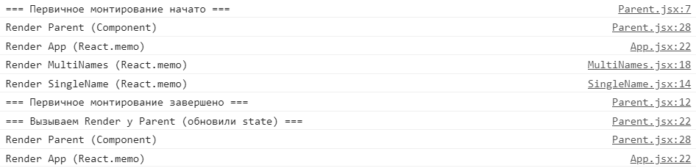
Оптимизируем App компонент (memo)
Как вы видите, поведение функционального компонента с React.memo аналогично поведению PureComponent.
Оптимизация также не удалась, происходит повторый вызов render() у App.

Slide 19
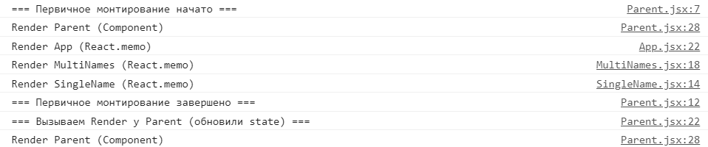
Удалим ненужную изменяемую пропсу из компонента app
Лишние props не поступают из Parent в App, отличия между старыми и новыми props в App нет, вызова render() в App нет.

Slide 20


Отличие в оптимизации между memo и purecomponent
Функциональный компонент с React.memo ведет себя аналогично React.PureComponent. Если изменились приходящие props, то вызывается render() у компонента.
Если у PureComponent изменился собственный state, то будет вызван render().
Если у функционального компонента с React.memo было вызвано изменение состояния (из хука useState была вызвана функция для изменения состояния и в функцию был передан параметр, отличный от хранимого в состоянии), то будет также вызван render().

Slide 21
есть ли разница в использовании memo и purecomponent ?
Есть, существенная, которая может свести на нет оптимизацию.
Есть предположения?

Slide 22
Перепишем parent в функциональный компонент
Parent
React.memo
App
React.memo
ComponentWithNames
React.memo
SingleName
React.memo

Slide 23
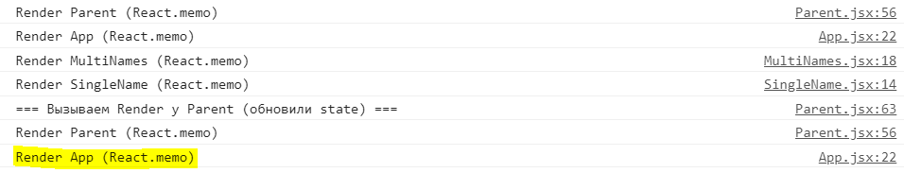
Перепишем parent в функциональный компонент
Как вы видите, появился вызов App (хотя мы прокидываем такой же state и метод в пропсы, как прокидывали до этого).
Когда у нас Parent был Component, то вызова render() в App не было.

Slide 24
Откуда появился вызов render() в app?
У нас App – функциональный компонент с React.memo.
А когда у нас происходит у дочерних функциональных компонентов с React.memo вызов render()?

Slide 25
Откуда появился вызов render() в app?
Вызов render() у дочернего компонента в React.memo происходит после изменения хотя бы одного из приходящих пропсов.
Если мы отправляем те же пропсы в дочерний компонент, как и в классовом компоненте, то, возможно, проблема кроется в отправляемых пропсах.

Slide 26
Методы, передаваемые в дочерний компонент
Методы, объявляемые в классовых компонентах создаются вне render().
Ссылка на классовые методы постоянна.
Методы в функциональных компонентах создаются на каждую итерацию.
На каждую итерацию создается новая ссылка на функцию и передается в дочерний компонент.
Дочерний компонент (React.memo / PureComponent) видит, что пришла другая ссылка для ссылочного типа данных и вызывает у себя лишний render().

Slide 27
Возможные Решения проблемы
Не использовать функциональные компоненты (с React.memo) перед сложными компонентами (сложные компоненты не должны оказаться дочерними компонентами у React.memo).
В shouldComponentUpdate прописывать более точные условия, чем у PureComponent.
Хранить ссылку на функцию между итерациями (React.useMemo).
Использование React.useRef() для хранения ссылки между итерациями (при использовании не забудьте про свойство current).

Slide 28

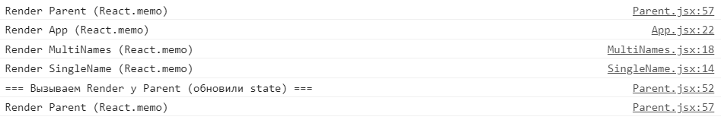
Использование usememo для хранения ссылки на функцию
Исчез лишний вызов render() в дочернем компоненте App. Мы передаем ссылку на одну и ту же функцию между итерациями, приходящие в App пропсы не меняются, нет лишних вызовов render().

Slide 29
Обернем memo(app) в connect
Parent
React.memo
App
connect(React.memo)
ComponentWithNames
React.memo
SingleName
React.memo

Slide 30
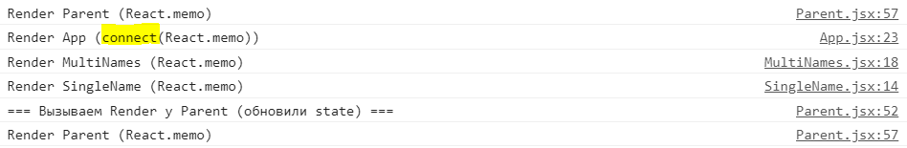
Обернем memo(app) в connect
После добавления обертки из connect вокруг React.memo дополнительных перерисовок не добавилось.

Slide 31
Удалим memo из app
Parent
React.memo
App
connect( FC )
ComponentWithNames
React.memo
SingleName
React.memo

Slide 32
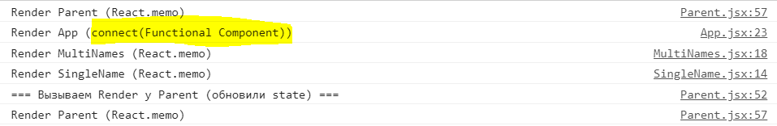
Удалим memo из app
У нас осталась цепочка connect()(App). App – функциональный компонент и каждый раз, когда у родителя вызывается render() – render() также вызывается и у дочернего компонента.
При использовании connect у нас не было повторной перерисовки.

Slide 33
Заменим functional component на component (в app)
Parent
React.memo
App
connect( Component )
ComponentWithNames
React.memo
SingleName
React.memo

Slide 34
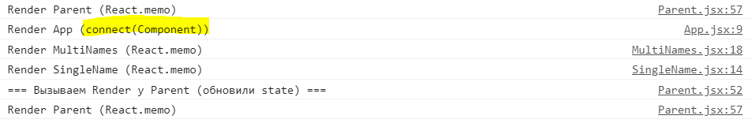
Заменим functional component на component
При замене Functional Component на Component у нас также не появились лишние вызовы render().

Slide 35
Заменим component на purecomponent (в app)
Parent
React.memo
App
connect(PureComponent)
ComponentWithNames
React.memo
SingleName
React.memo

Slide 36
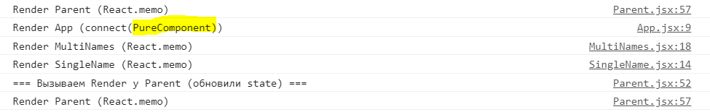
Заменим component на purecomponent (в app)
Если у Component, обернутого в connect не было лишних перерисовок, то у PureComponent, обернутого в connect также не будет лишних перерисовок.

Slide 37
Уберем connect и заменим purecomponent на component
Parent
React.memo
App
Component
ComponentWithNames
React.memo
SingleName
React.memo

Slide 38
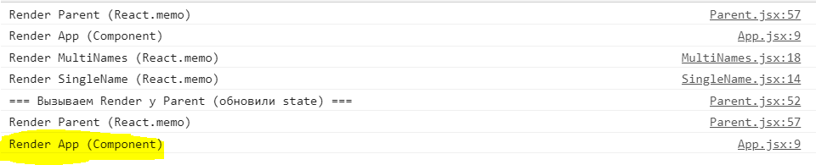
Уберем connect и заменим purecomponent на component
После замены PureComponent на Component и удаления обертки connect мы видим, что появился лишний вызов render() в App.

Slide 39
Connect и оптимизация
У обертки connect в options по умолчанию стоит свойство { pure: true }, при наличии которого connect поверхностно сравнивает прошлые и текущие значения у props (и не только props).
Одновременное использование connect и memo/PureComponent излишне, дважды будут проделываться одинаковые проверки (props и state для PureComponent, props для memo).
Обертку connect следует использовать вокруг Component/Functional Component (без оптимизаций).
https://react-redux.js.org/api/connect#pure-boolean

Slide 40
ВЫВОД
React.memo и PureComponent одинаково хорошо оптимизируют компоненты.
В React.memo следует хранить ссылки на функции между итерациями (особенности функциональных компонентов) для того, чтобы избежать лишних вызовов render() в дочерних компонентах.
Лишний вызов render() у дочерних компонентов критичен в случае, когда дочерние компоненты тяжелые.
Нет необходимости в одновременном использовании обертки connect и memo/PureComponent. При одновременном наличии connect и memo/PureComponent у нас будут происходить лишние перерасчеты (сначала в connect, а потом в memo/PureComponent).

Slide 41
Полезные ссылки
https://github.com/artem-gorokhovskii/PureComponent-VS-memo – репозиторий с приложением, которое рассматривали в данном разделе.

Slide 42
HAPPY END

